Slide 1
KöLN

Slide 2
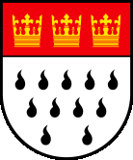
Köln ist nach Einwohnern die viertgrößte, flächenmäßig die drittgrößte Großstadt Deutschlands sowie die größte Stadt Nordrhein-Westfalens. Köln liegt zu beiden Seiten des Rheins. Von diesem mächtigen Strom aus sieht die Stadt besonders schön aus.
Wappen von Köln

Slide 3
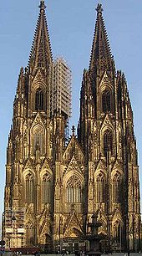
Was ist hier in der Stadt besonders interessant und sehenswert? Natürlich der berühmte Kölner Dom, Sehenswürdigkeit Nummer 1 und das Wahrzeichen der Stadt, ein Wunderwerk gotischer Archilektur. Er wurde über sechs Jahrhunderte lang gebaut. Der Dom erdrückt den Besucher durch seine überwältigende Höhe und die einzigartige Prachtentfaltung seiner Fassaden. Die Türme sind 157 m hoch. Besonders schön sind die Fenster mit Glasmalerei und den Skulpturschmuck. In seinem Innern befindet sich das Museum. Dieses Museum besitzt Skulpturen, Glasmalereien, Bilder und Kostbarkeiten.

Slide 4
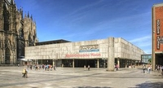
Gleich am Dom ist das Römisch-Germanische Museum. Hier kann man Kölns Geschichte kennenlernen.

Slide 5
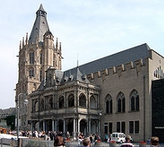
Das Rathaus mit Glockenspiel ist einer der schönsten Bauten der Stadt.

Slide 6
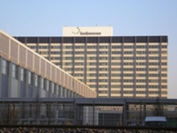
Das rote Messegebäude. Seit 1255 finden in Köln traditionell Messen statt. Die Messe hat jährlich 1 Million Besucher.

Slide 7
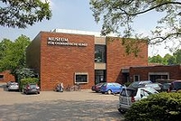
Die Straße "Grungürtel" ist 7 km lang. Diese Straße heißt "Grungürtel", denn hier gibt es viele Grünanlagen, die als Erholungsstätten und Sportstätten dienen.
Das Museum für Ostasiatische Kunst ist auf ostasiatische Kunst spezialisiert (Kunst und Kunsthandwerk aus Japan, China und Korea).
Museum für Ostasiatische Kunst

Slide 8
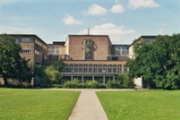
Die Universität zu Köln ist eine in Forschung und Lehre international anerkannte Hochschule in Köln mit dem klassischem Fächerspektrum einer Volluniversität. Sie ist die drittgrößte Universität in Deutschland.

Slide 9
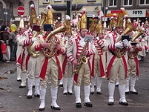
Die Stadt ist auch durch den Kölner Karneval und das Kölnischwasser bekannt. Der Kölner Karneval findet jährlich in Köln statt und das Kölnischwasser ist doch ein weltbekanntes Parfüm, französisch heißt es Eau de Cologne.

Slide 10
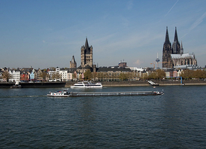
Köln ist eine Stadt, wo die Besucher sich leicht orientieren können. Ein echtes Zentrum ist der Dom. Du gehst zu der Fußgängerzone, zur Hohen Straße, Schildergasse, zur Altstadt. Hier sind schöne romanische Kirchen. Du gehst weiter zu den Museen. Aber überall, wo du hinkommst, kannst du die Domtürme sehen und findest den Weg zurück.

Slide 11
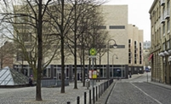
In der Altstadt am Rhein ist das Wallraf-Richartz-Museum mit einer reichen Malereisammlung. Alle zwanzig Meter eine neue romantische Ecke zum Schauen, zum Fotografieren. Kleine Cafés, Bars überall.

Slide 12
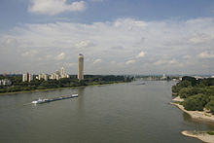
Der Rhein, die vielen Parks — das macht die Stadt besonders attraktiv. Köln ist Kunststadt mit neun städtischen und vielen privaten Museen, mit 60 Galerien, vielen Theatern. Hier sind auch viele andere Sehenswürdigkeiten. Willkommen in Köln!

